Slide 1
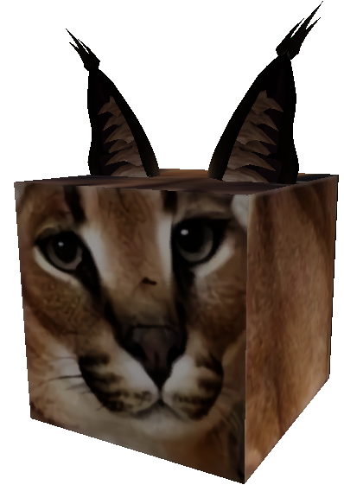
ELO-329 - Diseño y Programación Orientado a Objetos Ayudantía 3: Herencia, Clases y Ligado Dinámico
Profesor Patricio Olivares patricio.olivaresr@usm.cl
Ayudante Pablo Sánchez pablo.sanchezmo@usm.cl

Slide 2
Arreglos/Arrays en Java
Arreglo Unidimensional
Arreglo Multidimensional
Arreglo de Objetos
<ArrayList>
🤔 ola

Slide 3
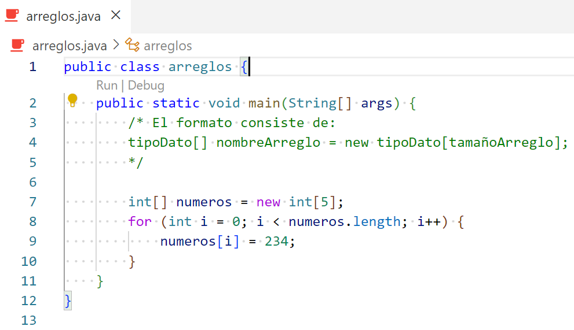

Arreglos/Arrays en Java Arreglo Unidimensional

Slide 4
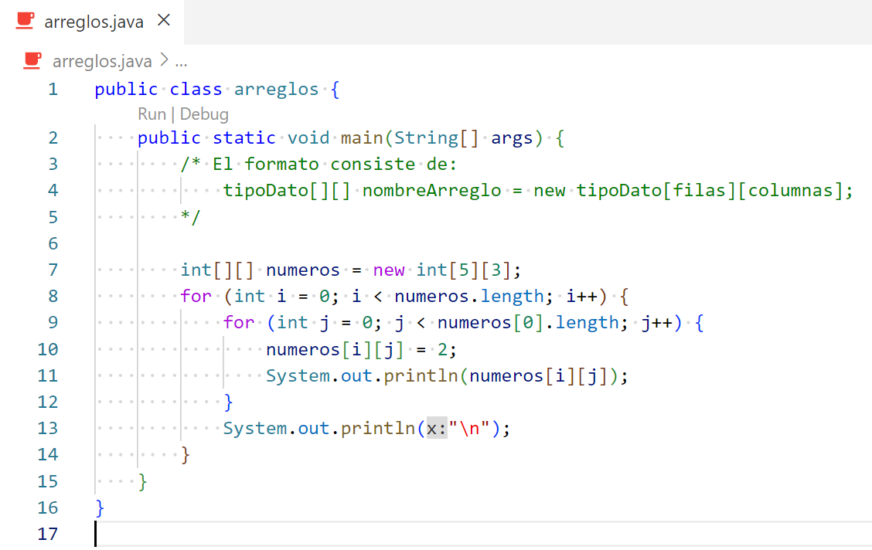
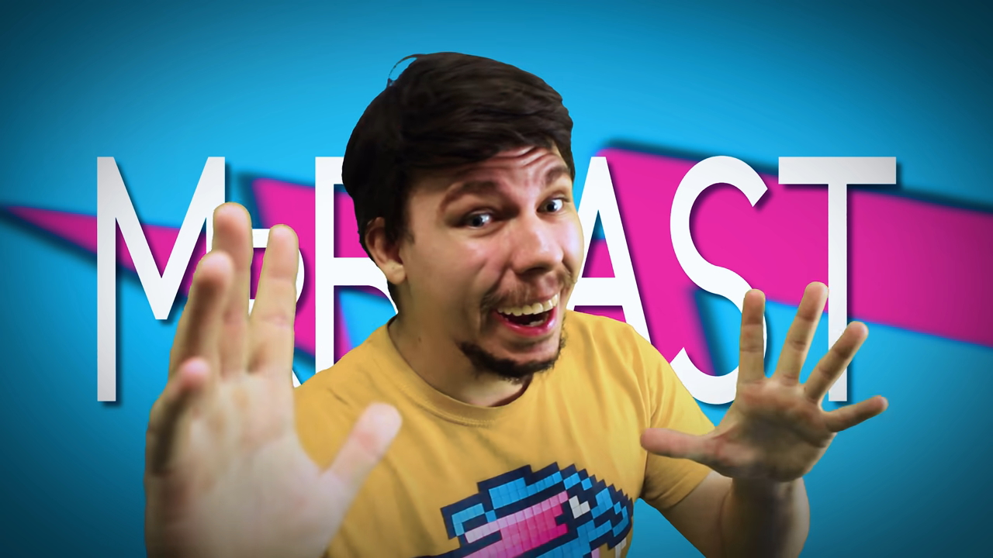
Arreglos/Arrays en Java Arreglo Multidimensional

Slide 5
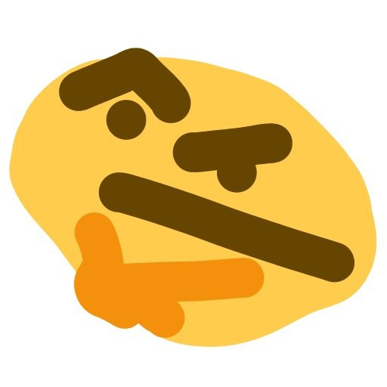
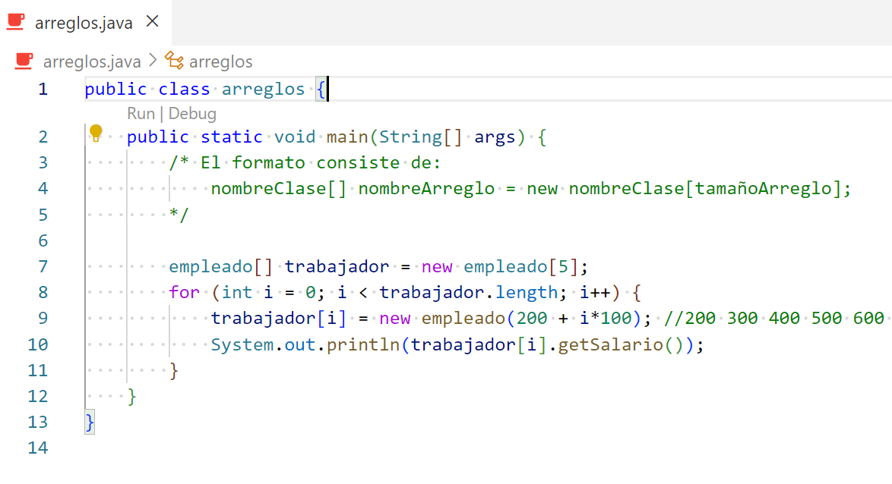
Arreglos/Arrays en Java Arreglo de Objetos

Slide 6
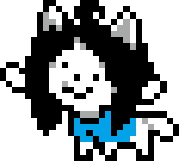
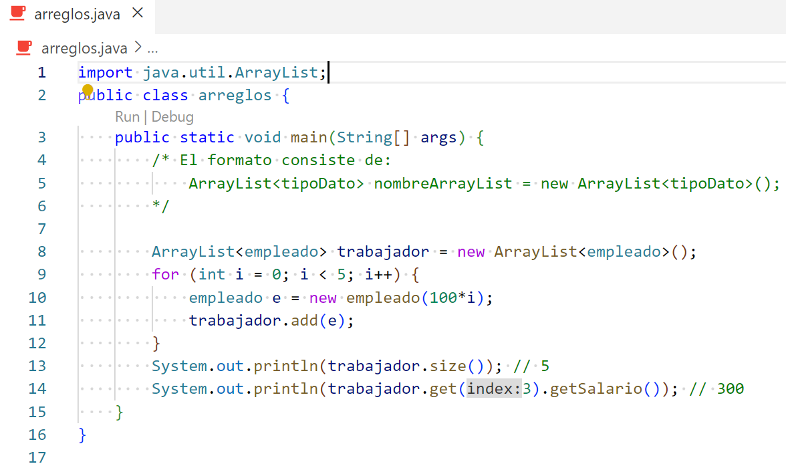
Arreglos/Arrays en Java ArrayList

Slide 7
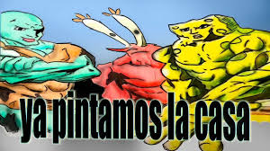
¿Por qué Herencia?
[Para qué] Para crear clases que se basen en ya existentes, heredando atributos métodos para no repetirlos en código
[Cómo] Agregando los atributos y métodos únicos para diferenciar al hijo del padre.

Slide 8
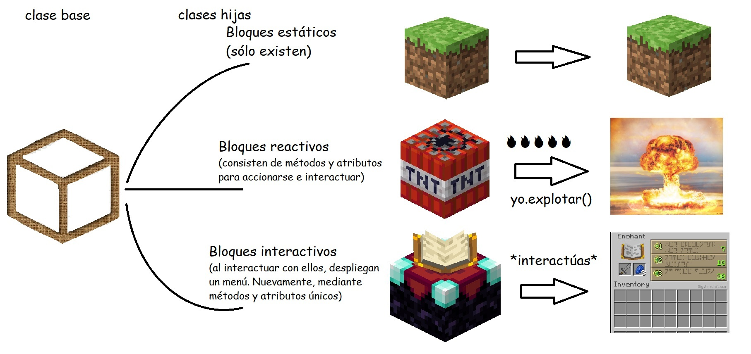
Diseñando Herencia

Slide 9
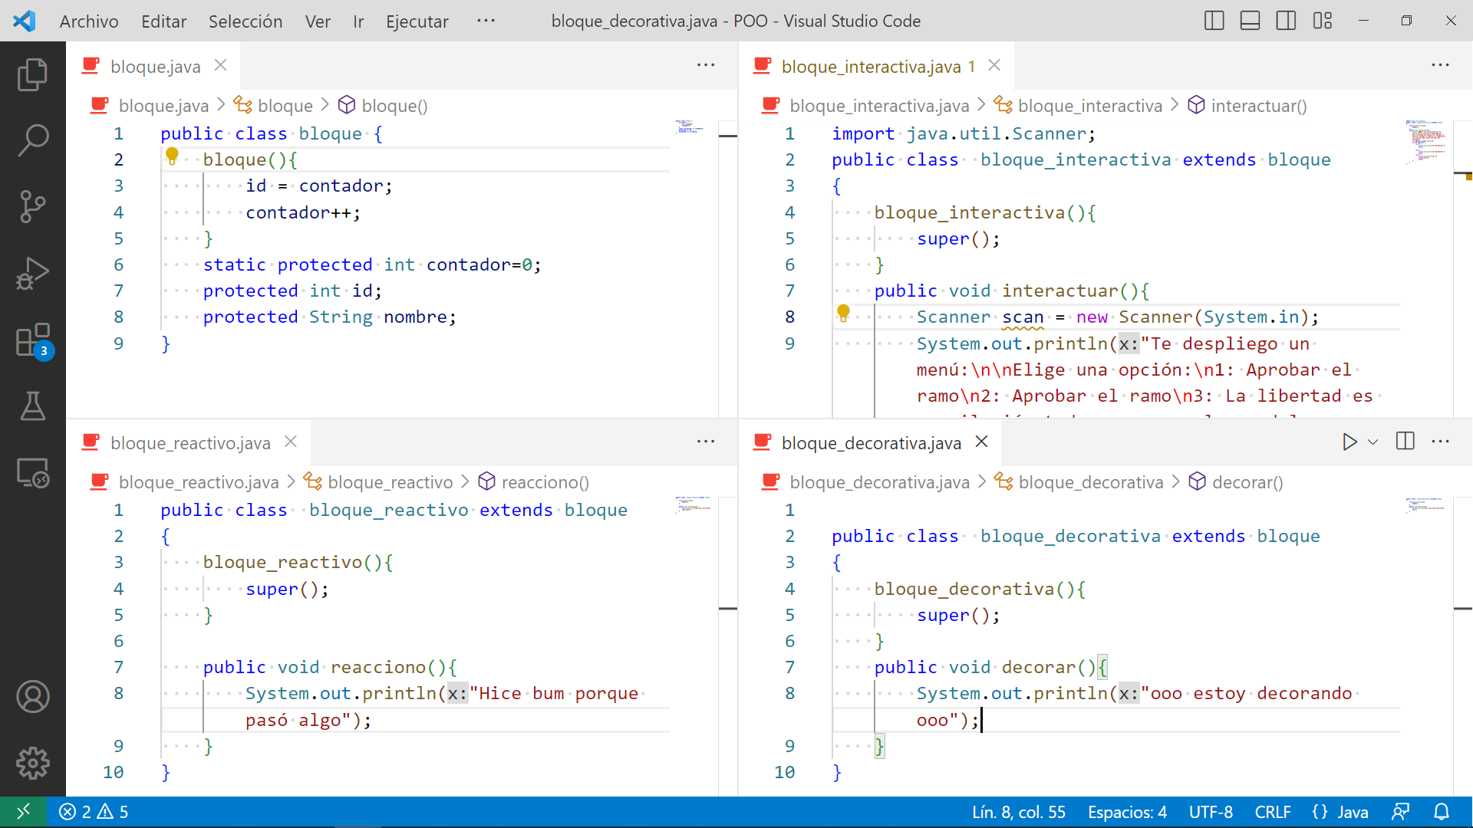
Implementando Herencia

Slide 10
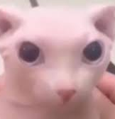
Polimorfismo
Ligado Dinámico
Sobrecarga de Operadores
Principio de Sustitución

Slide 11
Polimorfismo Ligado Dinámico
Consiste en invocar, según la forma dinámica de un objeto, la versión del método que nos interesa en el momento.
Por ejemplo, invocar el método de una clase hija en un objeto declarado de la clase padre.

Slide 12
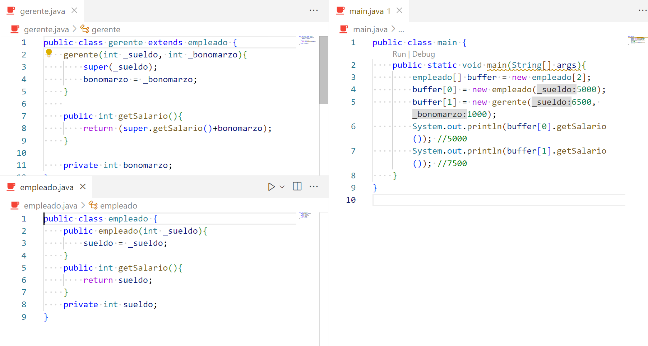
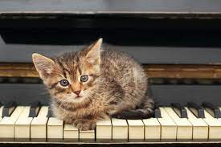
Polimorfismo Ligado Dinámico

Slide 13
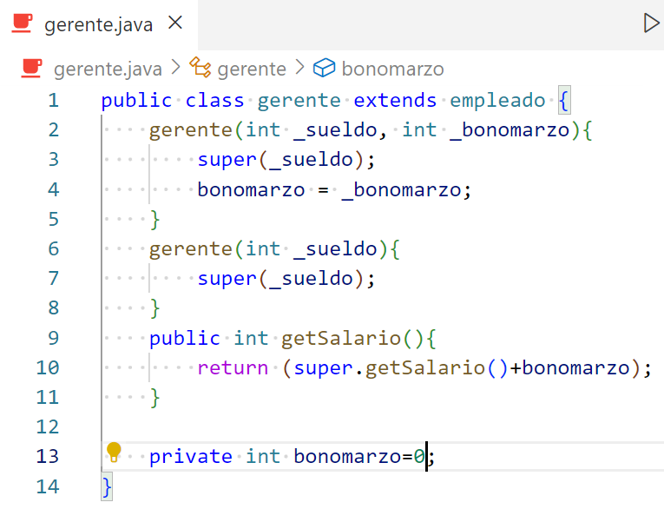
Polimorfismo Sobrecarga de Operadores (métodos)

Slide 14
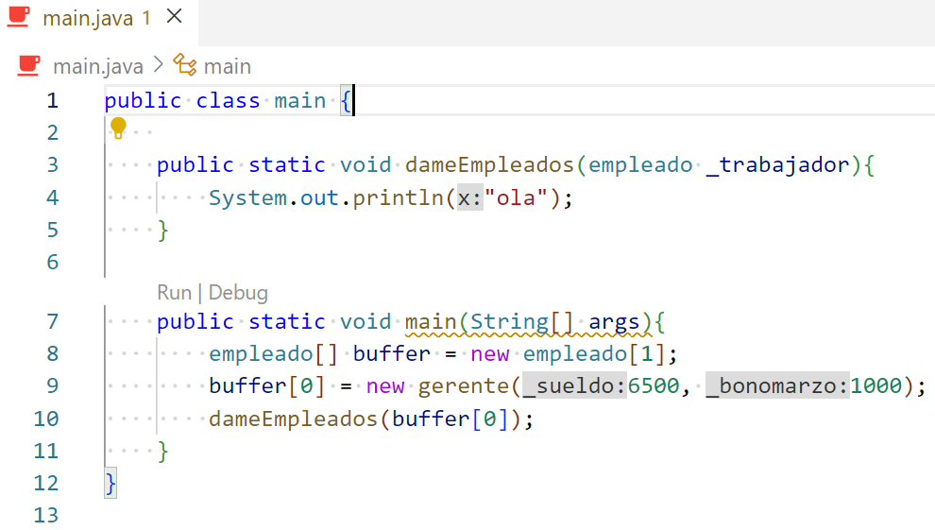
Polimorfismo Principio de Sustitución
Subtipos: “Si un objeto A tiene todo lo requerido por otro objeto B, entonces podemos usar A donde se esperaba B.”

Slide 15

Clases Abstractas
Hay clases que es mejor declarar y no implementar

Slide 16
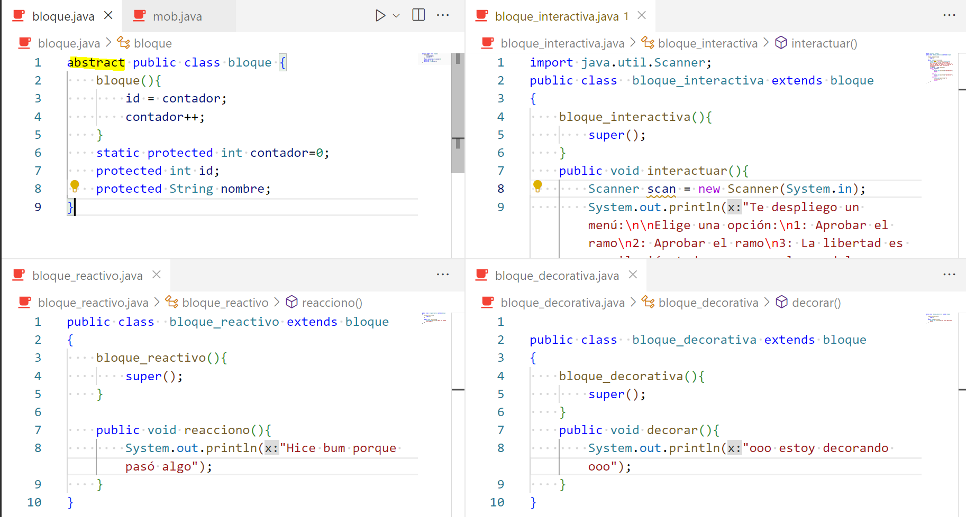
Clases Abstractas

